Slide 1
2021
四川省农机购置补贴申请办理服务系统
达州市达川区农机化技术推广服务站
联系电话：0818-2655157

Slide 2
目录
01
系统简介
CONTENT
02
用户角色及功能
03
升级功能
04
系统申请流程
05
系统功能演示
06
用户注意事项

Slide 3
1
系统简介

Slide 4
2021-2023年四川省农机购置补贴申请办理服务系统地址：http://202.61.89.161:12021/
达川区农机购置补贴专栏地址：http://202.61.89.161:13096/DaChuanQu
四川省农机购置补贴专栏地址：http://202.61.89.161:13096/
四川省农机报废补贴系统地址：http://202.61.89.161:12018/

Slide 5
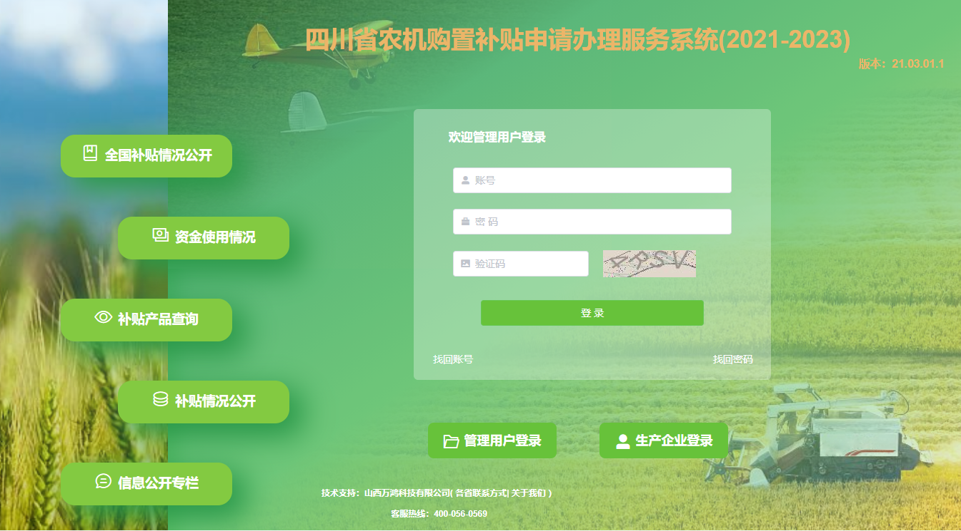
系统简介
根据农机购置补贴实施指导意见以及相关会议精神、各省建议反馈，农机购置补贴申请办理服务系统（简称“办理服务系统”）进行了全方位的升级。使办理服务系统更加结合实际，继续为农机主管部门提供信息化办公支撑。 申请办理服务系统对于区县农业农村主管部门升级内容主要为：申请信息录入、申请办理操作流程、资金申请表、办理时限、提醒提示等 。
下面针对办理服务系统中的市县用户进行介绍说明。

Slide 6
查询全国补贴情况公开
管理密码：点击此处（钥匙）管理您的密码
查询资金使用情况
查询补贴产品
用户登录：输入用户名、密码（含大小写，数字、特殊符号）、验证码
补贴情况公开
补贴信息公开专栏（全省）
企业用户登录口

Slide 7
全国农机购置补贴信息实时公开
查询年度实施情况，查询XX地方实施情况，查询XX个人购机情况

Slide 8
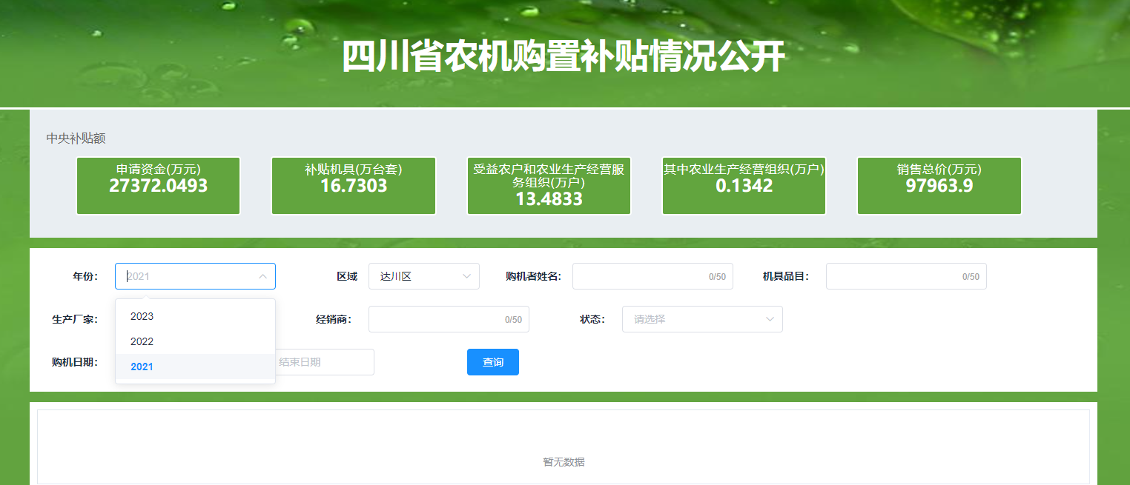
查询年度实施情况，查询XX地方实施情况，查询XX个人购机情况

Slide 9
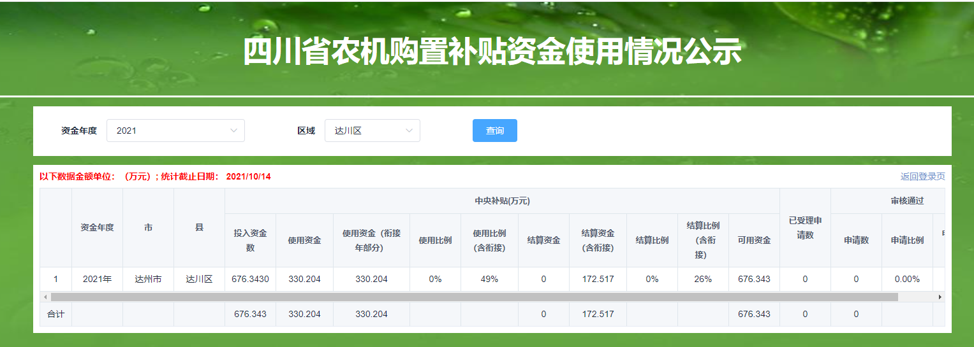
资金使用情况

Slide 10
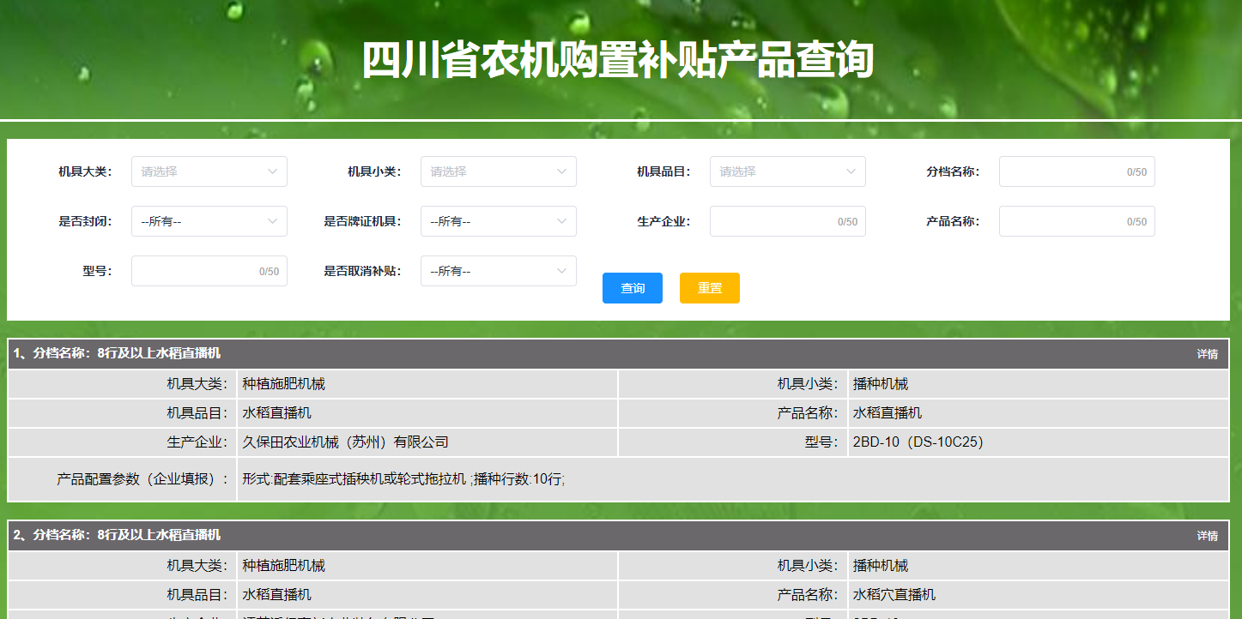
补贴产品查询

Slide 11
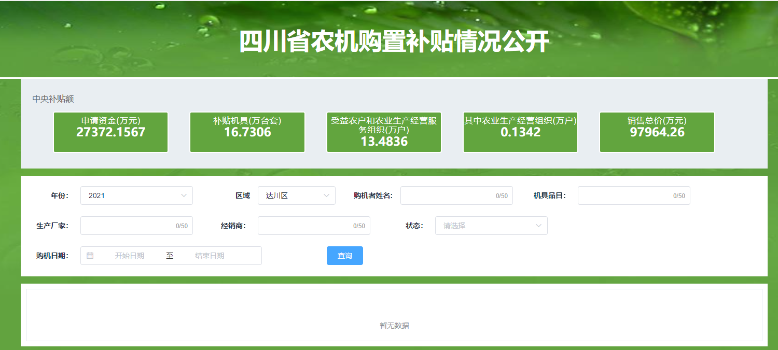
补贴情况公开
与全国农机购置补贴信息实时公开一致

Slide 12
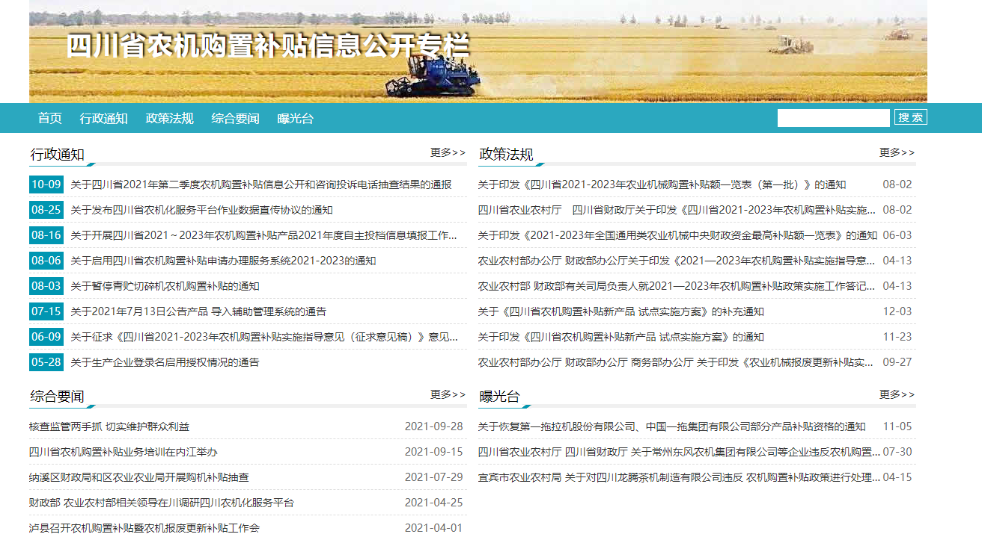
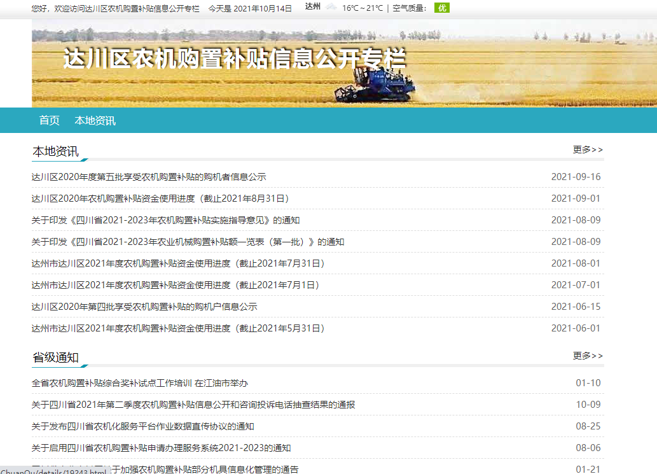
信息公开专栏

Slide 13
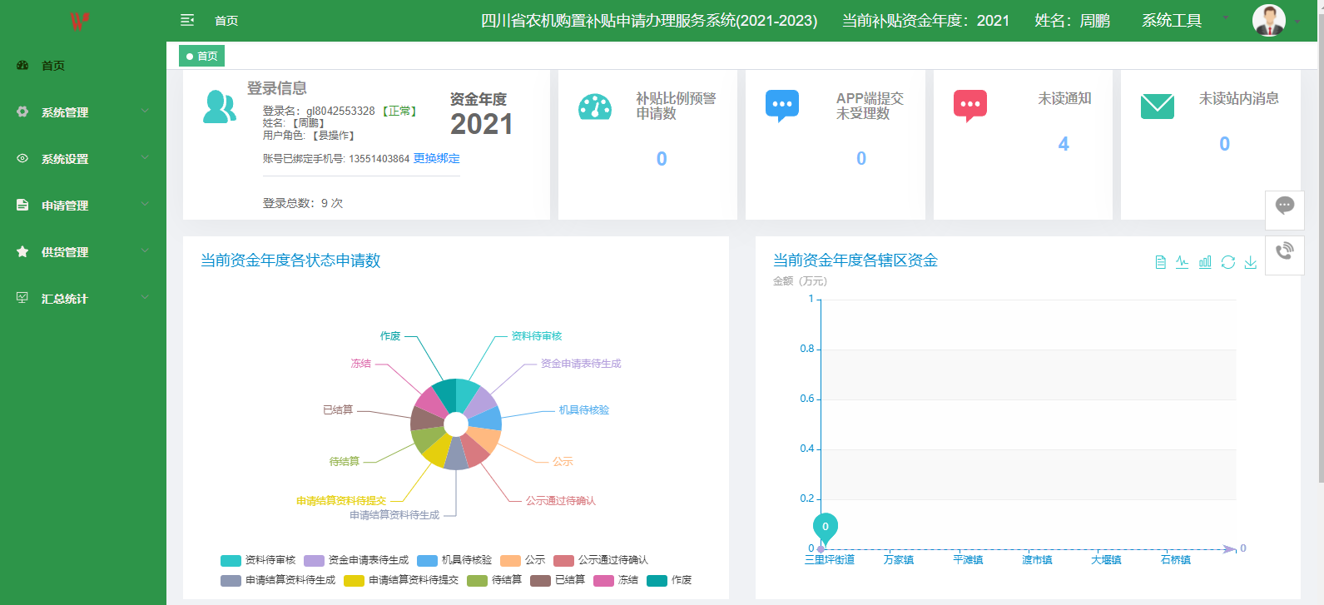

Slide 14
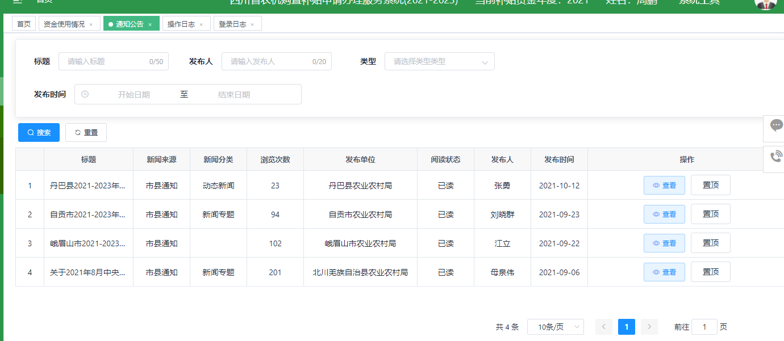
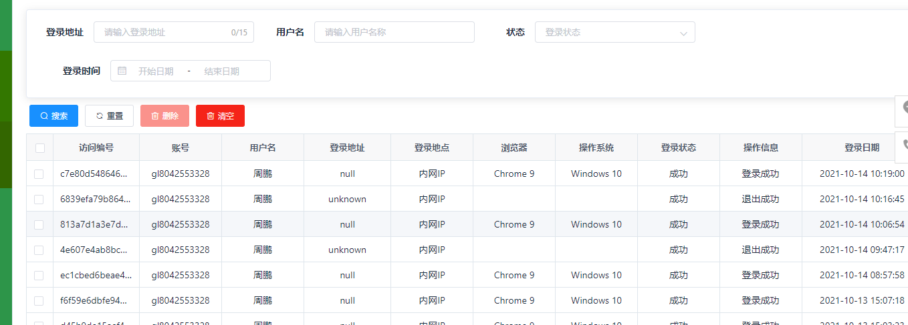
系统管理--通知公告
--日志管理

Slide 15
系统设置--补贴产品管理

Slide 16
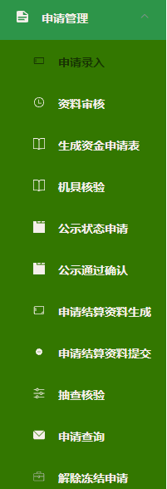
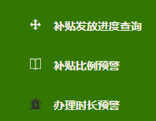
申请管理

Slide 17
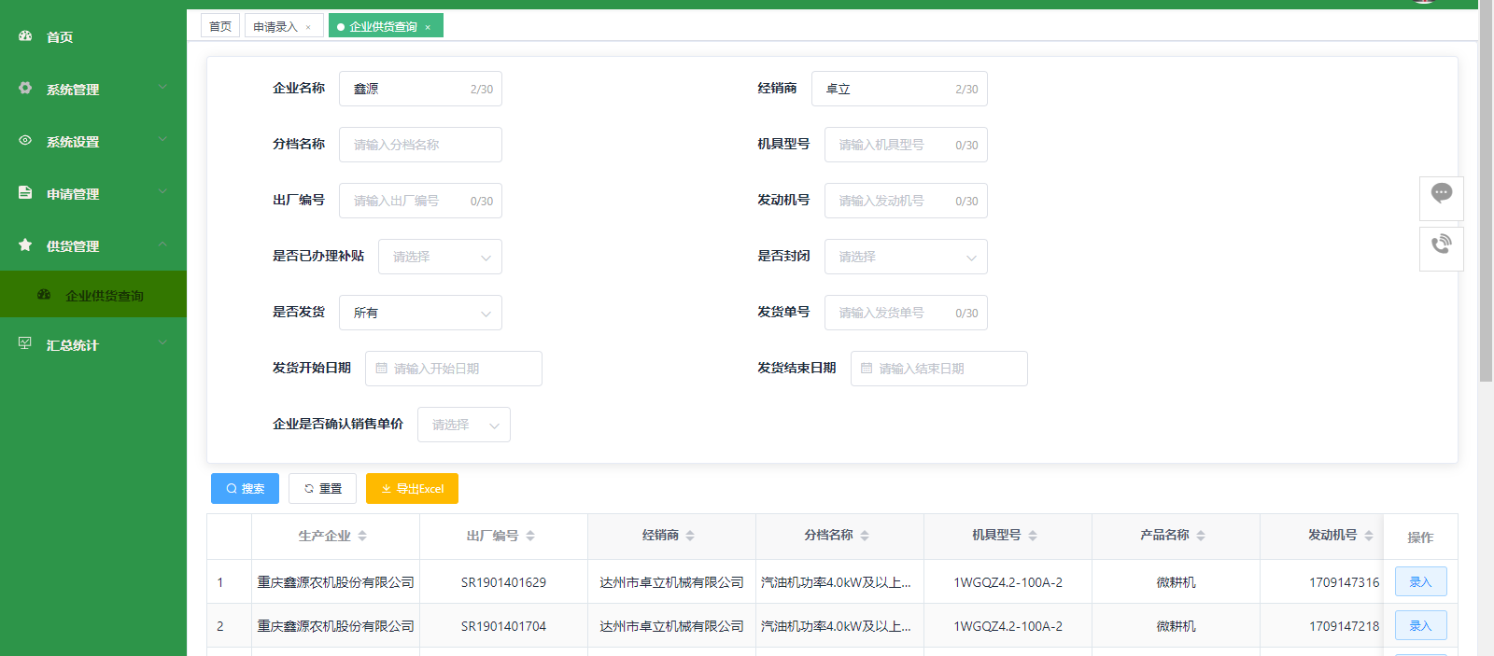
供货管理

Slide 18
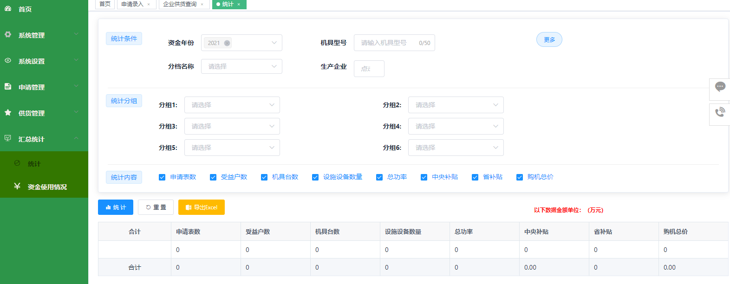
汇总统计

Slide 19
2
区、乡镇用户角色及功能

Slide 20
县、乡镇用户角色
乡镇可增加浏览用户，为财政使用，方便财政查询
区管理
区、乡镇操作
区县财政
区、乡镇浏览
区县管理用户在系统中，前期主要进行有关设置，后期对本县补贴申请情况进行查询统计。
区、乡镇操作用户在系统中，主要进行补贴申请的录入、资料审核、出具资金申请表等办补流程方面的操作，后期对本县补贴申请情况进行查询统计。
区县财政用户在系统中，主要对补贴申请实际当中完成资金兑付后，同步在系统中对申请进行确认结算操作。也可对系统中提交申请结算的数据进行查询了解。
用户在系统中，只具备对申请查询、查看、统计、资金进度的了解，不能对申请做出流程操作。

Slide 21
角色用户有关说明
区县用户在系统中共有四种角色，分别为：区县管理、区县操作、区县财政、区县浏览。
乡镇用户在系统中共有两种角色，分别为：乡镇操作、乡镇浏览。
不同的角色具备不同的系统操作权限，日常登录系统时，需根据操作所需，登录对应的账号。
前期市农机主管部门账号由省级管理人员进行生成与下发，区县管理用户账号由市农机部门发放，区县操作、财政、浏览用户账号由区县管理用户添加。
农机主管部门（含财政）首次登录系统后，需进行：
1、密码修改（提高安全性）
2、完善资料（确定操作人员）
3、绑定手机号（用于忘记账号密码后的自主找回）

Slide 22
用户功能
县、乡镇操作
市管理
县管理
县财政
1.申请录入
2.资料审核
3.生成资金申请表
4.机具核验
5.公示通过待确认
6.申请结算资料生成
7.申请结算资料提交
8.抽查核验
9.补贴发放进度查询
1.市资金分配
1.参数设置
2.区域管理
3.管理用户
4.品目筛选
1.确认结算

Slide 23
3
系统升级功能

Slide 24
升级功能
操作人员变更后请及时变更系统内操作人员信息
1. 农机主管部门账号密码找回功能
2. 关于农机部门用户资料信息
农机管理部门与财政部门首次登录系统后，必须绑定当前操作人员手机号（同一手机号可绑定多个账号），绑定后如果后期忘记本人系统账号或密码，可通过手机短信验证方式找回账号或修改密码（系统首页管理部门登录入口增加忘记账号，忘记密码功能）。后期如手机号变更，请及时在系统中通过原绑定手机号进行短信验证，更换新的手机号。
另：登录时注意账号密码的大小写。
管理部门的用户，在首次登录系统后，必须进行密码的修改以及账号操作人员资料信息的完善。（完善信息为：绑定的手机号、单位地址、单位电话、单位传真、邮箱、用户昵称。
密码修改后确保只有本人知道以及明确该账号操作人员。

Slide 25
升级功能
3.参数设置
3. 县管理——参数设置
增加启用或必须启用人证比对的设置。（关于人证比对可在参数设置功能中点击下载详细说明文档）。
5.关于资金分配
由市管理用户给区县进行资金分配操作。在资金分配界面增加财政收回资金以及原因填写，有财政收回资金的，必须填写原因。对应区县当年可用中央补贴资金为：“中央补贴累计结转资金+当年分配中央补贴资金+财政返还/收回资金-中央补贴上年实际超录资金。
4.资金控制与品目筛选功能
一、区县管理用户不再具备资金控制功能。
二、区县管理在使用品目筛选功能时,增加原因输入，提交时间，用于省级管理员审核时查看。

Slide 26
升级功能
6. 申请录入——购机者信息
7. 申请录入——购机补贴信息
一、针对个人
1、取消购机对象种类、户口标识码内容的填写；
2、现住址、身份证图片为必填（传）项；
3、头像必须进行现场人像拍摄（不可上传本地图片）。
二、针对组织
1、将“组织代码”改为“统一社会信用代码”；
2、填写内容增加法人姓名、法人身份证号填写，法人身份证照片上传、营业执照上传，法人头像的现场人像拍摄（不可上传本地图片）。
1、录入环节取消人机合影上传（人机合影调整到机具待核验状态进行上传）；
2、调整多台录入查找办理产品的方式。

Slide 27
升级功能
8. 牌证机具申请
9. 生成资金申请表功能
牌证机具申请录入时，需要填写”登记证书编号“，用于补贴系统调取农机安全监理系统数据比对使用。
比对内容中增加“生产企业”，比对时，“长短杠、大小写、中英文符号、空格”等进行统一类型转换，避免因此类问题导致比对不一致。
申请资金申请表增加《告知承诺书》部分，资金申请表将有三页内容。

Slide 28
升级功能
10.机具核验
12. 申请结算资料生成
往年为申请结算，操作方式与往年基本一致，在系统中不再直接提交到财政用户，而是对打包申请进行申请结算资料的生成。。
非重点机具申请不进入该流程，重点机具进入该流程，非牌证重点机具在该环节上传人机合影（可多张），牌证重点机具不需要上传人机合影。机具核验也是逐份逐项审核后才能通过。
13. 申请结算资料待提交
申请结算资料生成后，可导出《汇总表》、《明细表》，实际资料提交财政后，系统中也生成结算资料批次进行提交操作。
11. 公示通过确认
申请公示期满，进入到公示通过待确认状态，需要区农机推广站对公示无异议申请进行确认后才能进入下一状态。

Slide 29
升级功能
14.补贴比例预警功能
16. 关于申请公示环节
补贴比例分析功能调整为补贴比例预警功能，当申请的中央补贴比例达到省级设置的预警比例后，系统会给申请所属区县、乡镇用户进行预警提醒（提醒方式：后台首页右上角处与右下角均有提醒提示）。
取消免公示设置功能，所有申请必须经过公示环节.
17. 审核时长查询与申请查询功能整合
系统中取消审核时长查询功能，与申请查询功能做整合，并在申请查询中对申请数据增加办理天数的显示以及增加相关的检索条件，导出的Excel中增加办理天数内容。
15. 补贴情况公开
申请信息保存后，即进行补贴情况公开，并且顶部数据汇总结果中，增加按中央补贴申请与地方补贴申请进行区分统计与显示（系统登录首页）。

Slide 30
升级功能
18. APP超时未受理与超时受理申请提醒
19.抽查核验
对于app录入的申请，区县、乡镇用户登录系统后，系统首页提醒有“XX份申请从app提交还未受理，其中有XX份申请超过两个工作日未进行受理确认，请注意在规定日内完成受理”（注意：这里的受理对应的是系统中的资料审核操作），并提供有关申请明细数据的查看。对超过两工作日完成受理的申请标记为超时受理申请，并在查询统计中增加对应检索条件。
申请在系统中确认结算后（已结算状态），对于该部分申请，实际中组织抽查核验后，可将抽查核验的人机合影进行上传。系统中的人机合影分为两种，一个是非牌证重点机具的人机合影，一个是抽查核验的人机合影。
一份申请可能会两种人机合影都存在。
18. 审核时长查询与申请查询功能整合

Slide 31
4
系统申请流程及操作

Slide 32
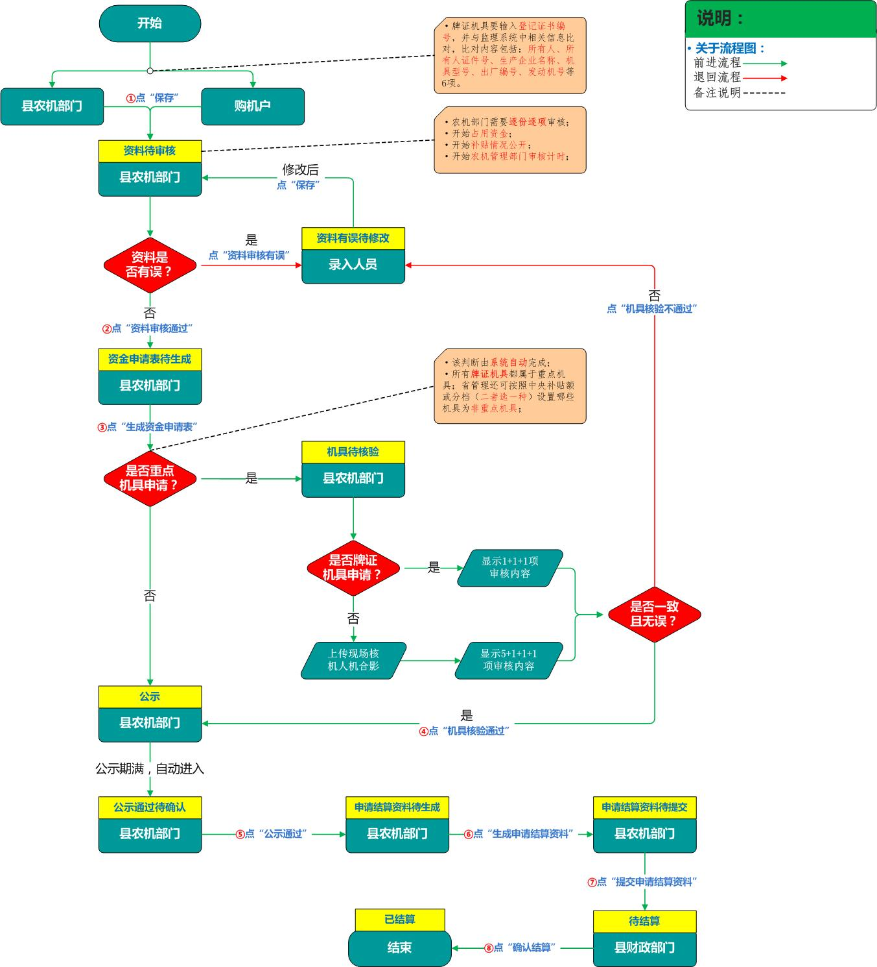
系统申请流程
流程图
BUSINESS

Slide 33
申请办理时限：申请保存成功至“已结算”状态期间所用时长，农机部门28天，财政部门21天（含打包后资料收集，汇总，签字，推送一卡通平台等程序），共49天。
申请办理时限
农机部门办理时限
财政部门办理时限
A 、申请保存成功至申请结算资料提交期间所用时长。
B 、对于资金超录申请，以申请保存成功至生成申请结算资料期间为所用时长。
农机部门点击“申请结算资料提交”至申请变为“已结算”状态期间所用时长。
农机部门办理时限
财政部门办理时限
暂停计时
重新计时
累计计时
暂停计时
重新计时
累计计时
因产品封闭、生产企业违规、经销企业违规、购机者违规、申请冻结等情况，导致申请无法进行下一步流程环节的操作，此时申请的办理时限将暂停计时，待申请可进行下一步流程操作，将恢复计时。
对于购机者APP录入的申请，因购机者自行修改资料或区县农机主管部门发现资料有误退回重新修改的申请，待购机者修改保存后，办理时限重新计时。
由农机主管部门录入的申请，后期发现申请资料信息有误，再退回重新修改后，办理时限在原有时限上累计计时。

Slide 34
申请管理

Slide 35
一、申请信息录入
购机者为个人的选择个人，为组织的选择组织
手动填写或高拍仪（读卡器）读取，手动填写务必准确
打开摄像头
补贴对象：从事农业生产的个人和农业生产经营组织（购机用途：本人或本组织没有用于农业生产的都不受理）
按照购机者现在情况填写，姓名、地址务必与一卡通平台一致（选择村；组别填写）

Slide 36
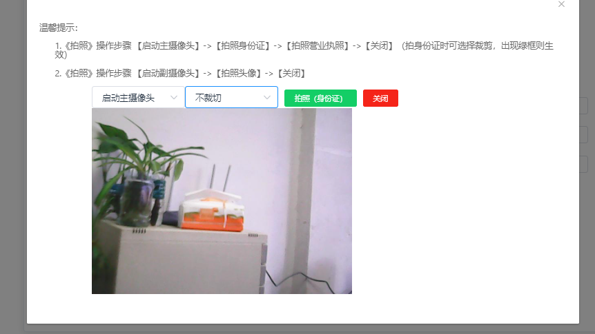
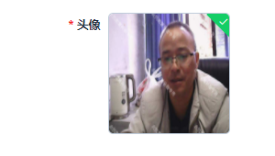
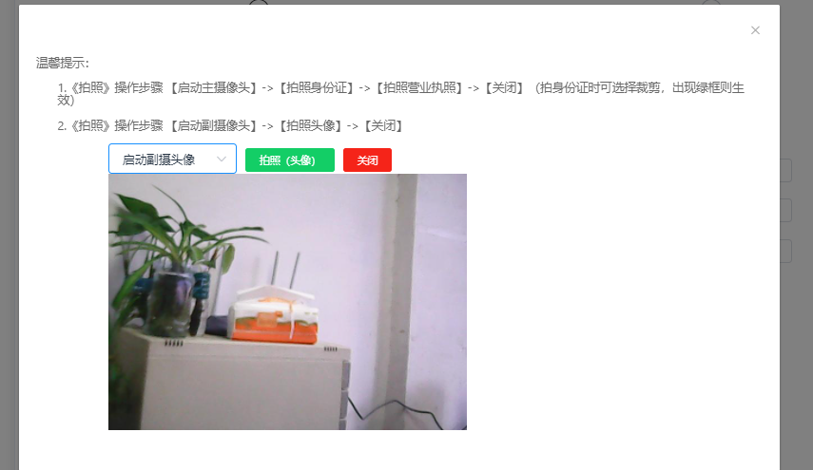
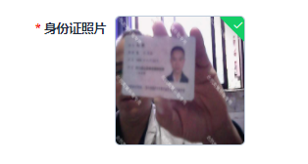
打开摄像头，启动副摄像头，然后点击拍照（，待照相完成后关闭。不能用他人头像
打开摄像头，启动主摄像头，选择不裁剪或裁剪，然后点击拍照（身份证），待照相完成后关闭。不能用他人身份证

Slide 37
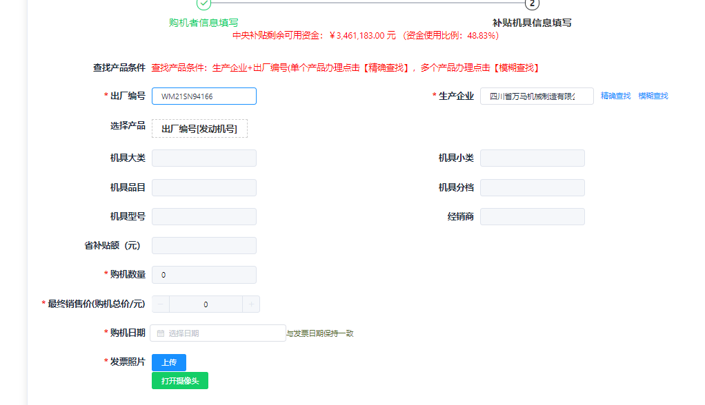
输入出厂编号，生产企业，点击精准查找，下面相关信息直接显现，核对相关信息是否准确。
出厂编号原则上是生产企业先添加再销售
填购机数量，销售价格，购机日期，与发票一致
点击摄像头，发票照相，然后录入发票代码、发票后面点击保存
发票开票日期

Slide 38
发票代码
发票号码，两处不一致的不受理
购机日期
销售总价（金额）
机具名称、型号、数量
出厂编号（动力号）
生产企业
经销企业（电话、地址）
发票二维码、效验码

Slide 39
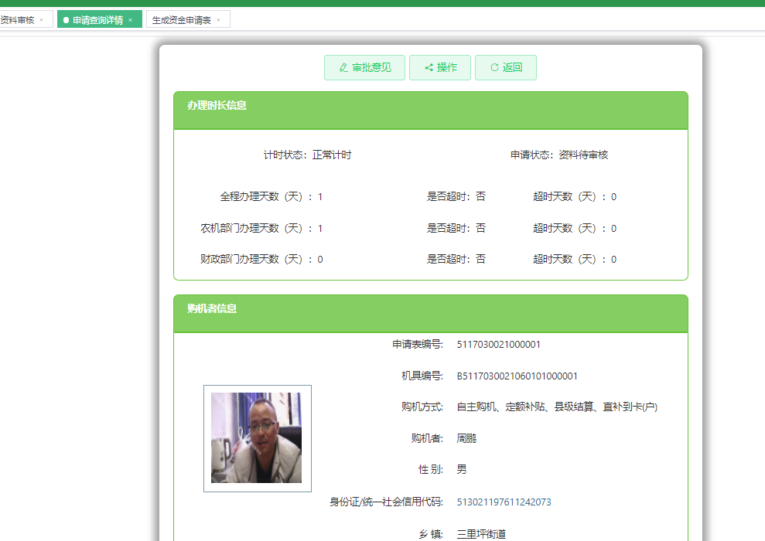
二、资料审核
点击查看，页面上部中间部分有审批意见、操作、返回
点击资料审核，显示下页图面

Slide 40
点击通过（一直拉到底部，所有的通过），审核意见填同意，然后点击资料审核通过

Slide 41
三、生成资金申请表
点击框--生成资金申请表
输入同意，点击确定

Slide 42
农机购置补贴资金申请表（个人） 申请表编号：XXXXXXXXXXXXXXXX
购机者信息 | 姓名 |  |  |  |  | 性别 |  |  |  | 身份证号码
 | 身份证住址
 | 现居住地址
 | 申请县、乡镇
 | 联系电话 | （手填） |  |  |  |  | 银行卡（折）账号 |  |  |  | （手填）
购置机具信息 | 机具大类 |  |  |  |  |  |  |  |  |  | 单机中央补贴额（元）
 | 机具小类 |  |  |  |  |  |  |  |  |  | 补贴金额总计（元）
 | 机具品目 |  |  |  |  |  |  |  |  |  | 销售单价（元）
 | 分档名称 |  |  |  |  |  |  |  |  |  | 销售总价（元）
 | 生产企业 |  |  |  |  |  |  |  |  |  | 数量（成套设施装备实际量）
 | 机具型号 |  |  |  |  |  |  |  |  |  | 功率（千瓦）
 | 经销商
 | 备注
出厂编号(发动机号)
与出厂编号对应的牌证管理机具登记证书编号
购机者签字 | 上述信息真实准确，本人已核对无误。签字（手印）：年 月 日 |  |  |  |  |  |  |  | 受理经办人签字 |  |  |  | 签字： 年 月 日
县级农业农村部门审核意见 | 已对购机者提供的相关资料进行形式审核，核对无误。 签字：（单位公章）年 月 日 |  |  |  |  |  |  |  | 县级财政部门审核意见 |  |  |  | 签字： （单位公章）年 月 日
表格说明 | 1.本表签字盖章后生效。2.本表是购机者获取补贴资金的主要凭证，请妥善保管。3.本表一式叁份，购机者执壹份，县级农业农村部门、财政部门各执壹份。
重要提醒 | 1.银行卡（折）账号、联系电话作为内部工作资料妥善保存，不得存入农机购置补贴申请办理服务系统。2.农机购置补贴款由财政部门直接发放，无需购机者操作银行账户，如有发短信、打电话等方式要求购机者提供个人账户信息、付款、转账等或进行相关操作的，不可轻信，必要时可向公安部门报案。
打表日期： 年 月 日
系统自动生成，核对相关信息是否准确
手填
核对补贴额
经办人员签字盖章
购机者签字盖手印
乡镇农业服务中心签字盖章（代）
乡镇财政所签字盖章（代）

Slide 43
农机购置补贴资金申请表 申请表编号：XXXXXXXXXXXXXXXX
身份证图片 |  |  | 购机者头像
铭牌图片
发票图片
系统录入图片
系统核验图片

Slide 44
农机购置补贴资金申请告知承诺书 一、农机购置补贴政策是党中央、国务院重要的强农惠农政策，补贴资金直接发放给购机者，农机产销企业是政策实施的参与主体之一，但不是补贴资金的发放对象。 二、虚开增值税发票是违反《刑法》等法规的违法违规行为，扰乱国家正常的税收管理秩序。 三、购机者在明知农机产销企业虚开发票（即发票金额与购机者付给经销企业的全部购机款额不一致）的情况下，使用不真实的购机发票申请补贴，是一种违法违规行为。 四、农业农村部、财政部《2021—2023年农机购置补贴实施指导意见》明确，购机者自主选择购买机具，按市场化原则自行与农机产销企业协商确定购机价格与支付方式，并对交易行为真实性、有效性和可能发生的纠纷承担法律责任。 本购机者已知晓以上事项，并承诺如下： 一、本购机者知悉农机购置补贴政策，符合农机购置补贴对象要求。 二、本购机者根据农业生产需要，已真实购置了所申请的农业机械。 三、本购机者申请补贴资金所提供的信息真实准确有效，通过手机APP上传申办补贴信息等为自主自愿行为，且信息真实准确有效。 四、本购机者购置的牌证管理机具，已在申办补贴前到相关部门先行办理牌证手续，并已取得拖拉机和联合收获机登记证书登记编号。 五、本购机者购置的创新产品，已与农机产销企业签订“知情同意书”，已知悉了解所购新产品的技术优势、使用潜在风险等信息。 六、本购机者将按约定支付农机产销企业购机款。 七、本购机者未参与骗取、套取农机购置补贴的违法违规行为，后续将主动向当地农业农村部门报告发现的相关异常情况，接受各级农业农村部门及有关职能部门监督管理和抽查核验机具等管理服务要

Slide 45
求，自愿承担参与农机购置补贴政策实施的其它有关责任和义务。 八、本份申请涉及的机具，在购机者申请之前未申报其他中央财政资金有关机具购置类补贴资金。 九、本购机者承诺，此份补贴资金申请涉及的机具购买价格为人民币（大写）： 元（小写：¥ 元），与经销商通过□刷卡□微信、支付宝转账□现金□其他 支付购机资金。（打“√”，勾选“其他”的应填写具体支付方式；如采用多种方式支付购机款的，请在“其他”中分别填写支付方式或支付金额；此项由购机者手填） 如违反上述承诺事项及农机购置补贴政策有关要求，自愿接受3年内不得享受农机购置补贴等处理并承担损失。 购机者签字： 年 月 日 （本承诺书由购机者本人签字，一式贰份，购机者执壹份，县级农业农村部门执壹份。）
购机者签字、填写日期
手动填写（选择）

Slide 46
四、机具核验
五、公示状态申请

Slide 47
六、公示状态通过
七、申请结算资料生成（打包，按照往年步骤打包）

Slide 48
八、系统推送到一卡通平台（由区级统一推送，及以前的导入金保网这一步）

Slide 49
这几项功能大家都知道，就不一一讲解

Slide 50
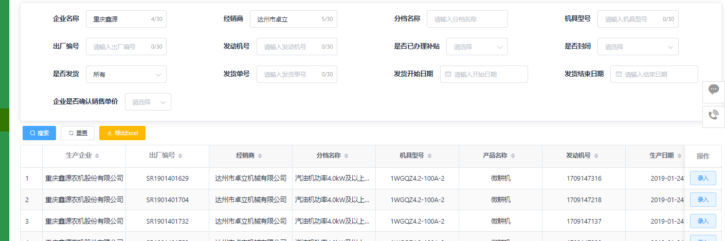
企业供货查询
输入企业名称、经销商、出厂编号
向右拖动下面横框内线，查看相关信息，点击录入

Slide 51
汇总统计
设置相关条件统计机具信息
资金使用情况统计

Slide 52
5
主要功能演示

Slide 53
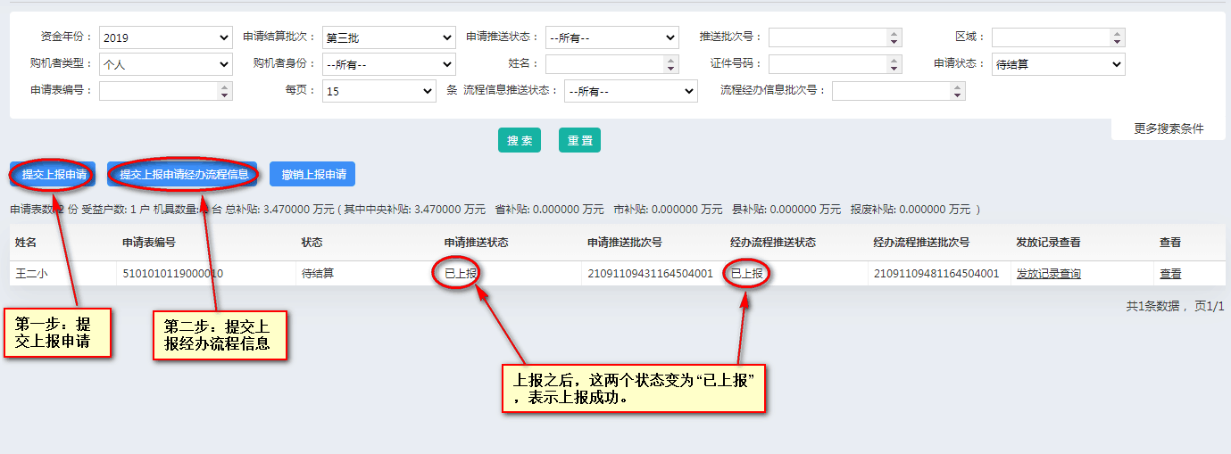
补贴发放进度查询：
将申请结算资料提交的申请，即状态为待结算的个人申请，推送到一卡通平台。
一卡通推送

Slide 54
一卡通推送
注意事项一：
推送经办流程信息后，如果经办流程推送状态为“待上报”则表示未推送成功。
目前导致推送失败原因有：1.基础平台服务器运行不正常 2.部分牌证机具对接信息数据异常（出现这种情况与我公司联系，电话400-056-0569）

Slide 55
一卡通推送
注意事项二：
上报申请信息后，如果申请推送状态为“重新上报”，则表示申请信息推送失败。
此时，点击查看里面有审批意见，可以查看到相关错误信息，如下图：

Slide 56
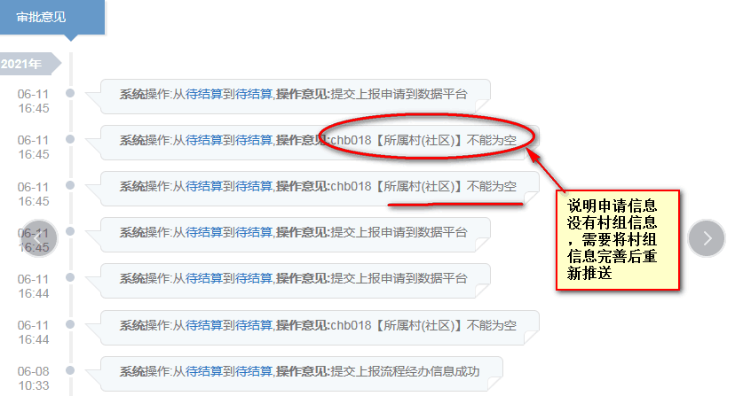
一卡通推送

Slide 57
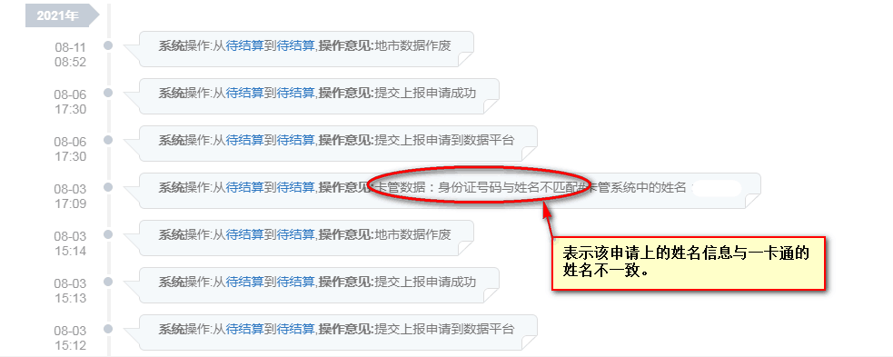
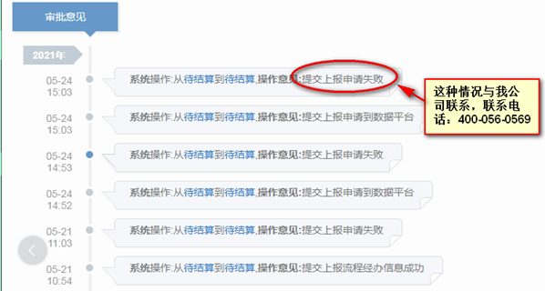
一卡通推送

Slide 58
一卡通推送
撤销上报申请：对已上报的申请进行撤销上报操作

Slide 59
四川省农机购置补贴申请办理服务系统20XX第XX批次待结算
区农机推广站推送
一卡通平台
区农业农村局审批财政局兑付
乡镇农业服务中心报送
乡镇审核

Slide 60
6
用户注意事项

Slide 61
用户注意事项
姓名、地址错误可以修改一次，原由区级修改现改为谁录入谁修改
购机者证件号、出厂编号、登记证书编号、发票代码、发票号码错误是无法修改。录入后请仔细核对相关信息，确保准确，否则作废处理
一. 录入信息的准确性
申请信息录入保存后，后期发现错误，只可修改一次。如购机者证件号、出厂编号、登记证书编号有误，无法修改。录入申请时请仔细核对相关信息，确认无误后再进行保存。
二.申请信息修改注意事项
1、谁录入谁修改，购机者提交保存的申请只能由购机者通过APP修改、农机主管部门录入申请只能由录入人员修改；
2、农机主管部门在确认结算前，如发现资料有误可退回到“资料有误待修改”状态。退回时需勾选资料有误的信息项（有误信息一次性选择），在相关人员修改时，只能对勾选有误的信息项修改；
3、购机者通过APP自主办理的申请，购机者可在申请确认结算前，随时对资料信息进行修改，修改完成后申请自动退回“资料待审核”状态。

Slide 62
用户注意事项
三. 关于申请流程退回操作
申请录入成功在后续流程中，只能退回到资料待审核状态，不可再退回到其它状态，在对申请进行通过与退回时，请确认操作项是否准确以及确认这份申请是否为当前要操作的申请。

Slide 63
用户注意事项
四. 申请作废与冻结
申请作废：
1、购机者通过APP录入保存的申请想要进行作废，在农机主管部门对资料审核通过后，确认结算前可以随时进行作废申请操作，作废后该申请涉及的机具将永久不得申请补贴。
2、区县农机主管部门可在“申请结算资料提交”前对申请进行作废，财政部门可以对“申请结算资料提交后”以及“已结算”状态下的申请进行作废。（农机部门作废的申请涉及机具可重新办理补贴）
3. 取消补贴系统中申请自动作废环节。
申请冻结：
区县农机主管部门对申请存在异议，想要暂停流程操作时，可以在申请还未确认结算前进行“冻结”操作，冻结后，申请的状态为“冻结”状态，同时办理时限也将暂停计时，后期解除冻结后，申请恢复冻结前状态，办理时限也将恢复计时。

Slide 64
用户注意事项
五. 录入申请信息需具备摄像头
因购机者头像必须现场拍照，所以需具备摄像头，摄像头不限制品牌型号，市面普通摄像头即可，如有使用高拍仪，则不需要单独配摄像头（高拍仪已具备摄像头）。建议用高拍仪（身份证拍照、发票拍照清晰）
（高拍仪相关设备目前各省型号不一，切勿随意购买，防止系统不兼容）
六. 牌证机具申请需输入登记证书编号
牌证机具的申请，按有关要求需先上牌后办理补贴申请，所以在牌证机具申请信息录入时，需输入登记证书编号（一是机动车的登记证书上有，二是从政务中心获取）。由补贴系统自动调取农机安全监理系统中的相关信息与补贴系统中的信息进行一致性的比对。

Slide 65
关于农机报废补贴系统
一、条件成熟时将下放，到时再分配用户名和操作培训；
二、现阶段由区级受理申请、打包结算，乡镇配合一卡通平台申报工作。
三、各乡镇加大此项工作宣传力度，让老百姓知晓政策和办理程序。

Slide 66
每批次农机购补需向我站递交资料
一、本批次补贴机具结算明细表
二、已核实机具的核实表
三、公示图片（电子文档）

Slide 67
农机购置补贴档案资料
一是核实表（在右上角写申请表编 号后三位或四位数字；
二是农机购置补贴资金申请表；
三是农机购置补贴资金申请告知承诺书；
四是购机者发票复印件；
五是购机者身份证复印件；
六是一卡通复印件
每份资料在左上角用胶水粘贴牢。
一是按照系统年度归档；二是申请资料按照申请表编号顺序归档；
三是资金明细表，公示图片等按照年度批次归档。

Slide 68
周鹏联系乡镇（街道）：
三里坪、翠屏、杨柳、明月江、大树镇；万家镇、南岳镇、景市镇、平滩镇、赵家镇、百节镇、双庙镇。
与经开区的工作衔接
联系电话：13551403864(微信同号）
QQ:995421008
周静文联系乡镇（街道）：
渡市镇、罐子镇、龙会乡、管村镇、大堰镇、赵固镇、桥湾镇、石梯镇、石桥镇、虎让乡、堡子镇、米城乡。
与高新区的工作衔接
联系电话：0818-2655157
13551420032
QQ:783091596

Slide 69
为方便工作联系，建立的农机购置补贴工作群，达川区农机购补工作人员，在我区从事农机购补产品销售的公司欢迎加入，进入后请按照工作单位--姓名修改群名片

Slide 70
总的来说，现在购机者办理申请简单、方便、快捷、兑付及时；对我们操作人员来说程序多，要求高，难度大。在今后操作过程中我们一起探讨学习，共同努力，压实责任把这项惠农政策落到实处。谢谢！
补贴客服电话：400-056-0569（系统）
达州市达川区农机推广站

